Slide 1


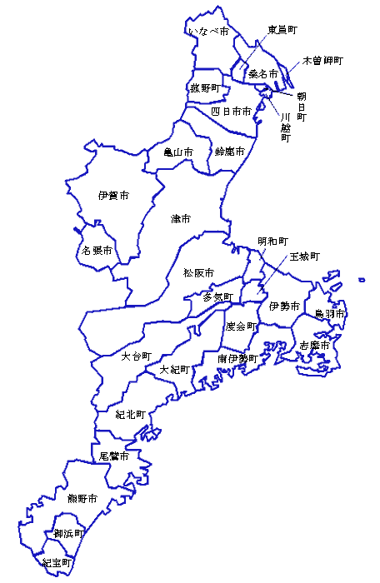
2025年度 活動スローガン
『QCサークル活動(小集団改善活動)の基本を大切に、
多様化・環境変化の中、人材育成と職場活性化に
つなげよう！』
終了
2025年度ＱＣサークル三重地区 主な行事開催場所
入門ｺｰｽ
初級ｺｰｽ
中級ｺｰｽ
ﾘｰﾀﾞｰｺｰｽ
ｱﾄﾞﾊﾞｲｻﾞｰｺｰｽ
ﾐﾆ発表会
QCｻｰｸﾙ大会
【会場：四日市市文化会館】
第6621回 QCサークル大会
参加費：5,500円
<青葉大会>
日 時 ： ５月16日（金）
【会場:三重県総合文化センター】
中止
QCサークル研修会 入門コース
参加費：5,500円
<第1回> 日 時 ： 4月17日（木）
<第2回> 日 時 ： 4月18日（金）
<第3回> 日 時 ： 8月28日（木）
終了
終了
【会場：三重間総合文化センター】
第6675回 QCサークル大会
参加費：5,500円
<フレッシュ＆チャレンジ大会>
日 時 ： 11月6日（木）
事前参加アンケート結果にて入門、初級コース共定員オーバーである為、追加開催
終了
QCサークル研修会 初級コース
参加費：5,500円
<第2回> 日 時 ： 8月29日（金）
終了
【会場：三重県勤労者福祉会館】
ＱＣサークル ミニ発表会
参加費：5,500円
日 時： 2026年１月16日(金)
QCサークル研修会 中級コース
参加費：11,0００円
<第1回>
日 時 ： 6月19日(木)・20日(金)
<第2回>
日 時 ：10月16日(木)・17日(金)
終了
【会場：三重県勤労者福祉会館】
QCサークル研修会 アドバイザーコース
参加費:5,500円
日 時 ： 2026年 1月23日（金）
QCサークル研修会 リーダーコース
参加費：11,000円
<第１回>
日 時： 7月3日(木)・４日(金)
<第２回>
日 時：12月18日(木)・19日(金)
終了
終了
【会場：伊賀市 ゆめぽりすセンター】
QCサークル研修会 初級コース
参加費:5,500円
<第3回>
日 時 ： 9月26日（金）
【会場：尾鷲市民文化会館】
QCサークル研修会 初級コース
参加費：5,500円
<第1回>
日 時 ： 7月26日（土）
終了
終了

